Slide 1
«Бабочка из фетра»
Подготовила:
Иванова Светлана Викторовна
Педагог объединения «Декор»
«ЦДТ» Вахитовского района г.Казани

Slide 2
Нам понадобятся:
фетр трех цветов или вискозные салфетки для уборки;
ножницы;
нитки и иголки;
карандаш;
бесцветный клей;
шаблон «Бабочка» 3х размеров;

Slide 3
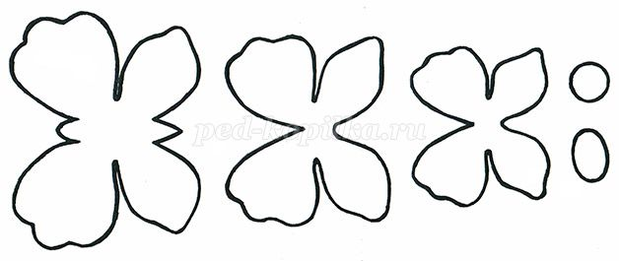
Шаблон для изготовления бабочки

Slide 4
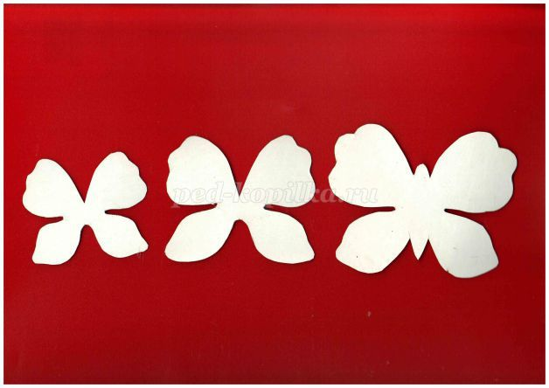
Шаг 1. Сначала рисуем выкройку-шаблон нашей бабочки 3х размеров. Здесь каждый может проявить свою фантазию.

Slide 5
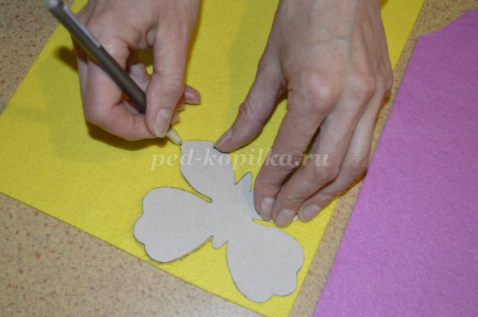
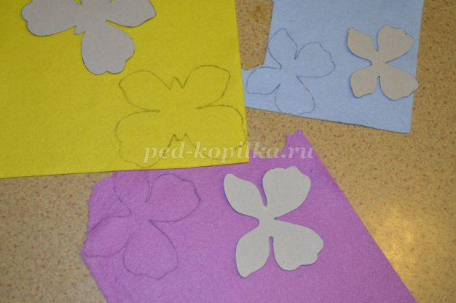
Шаг 2. Переносим выкройки-шаблоны на фетр. Выбираем цвета фетра и обводим шаблоны.

Slide 6
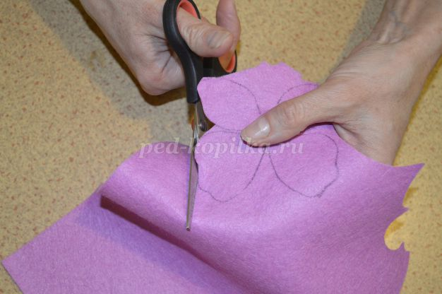
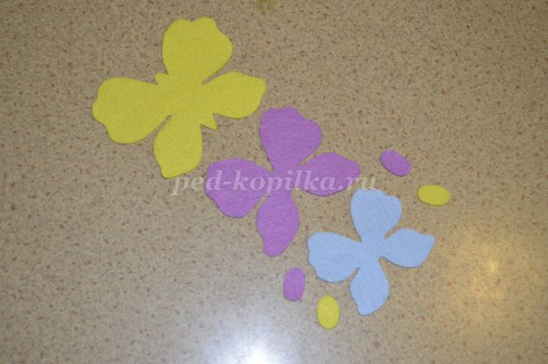
Шаг 3. Вырезаем бабочек и дополнительные детали для украшения.

Slide 7
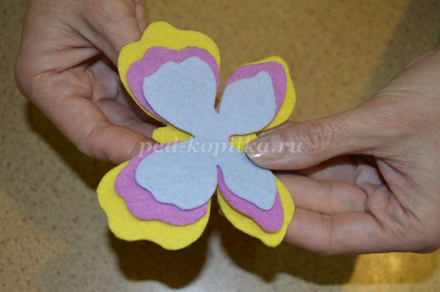
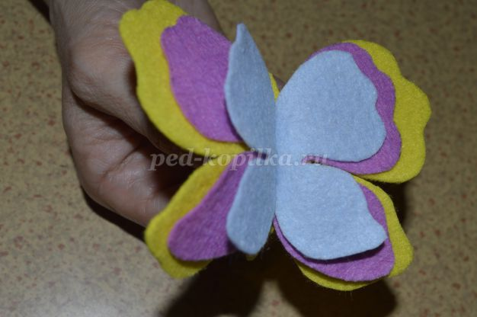
Шаг 4. Складываем три детали вместе, чтобы верхней оказалась самая большая бабочка и склеиваем их вместе.

Slide 8
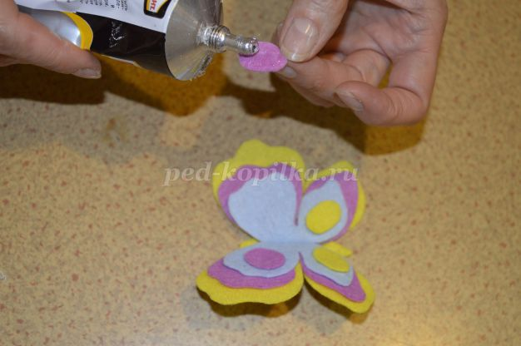

Slide 9
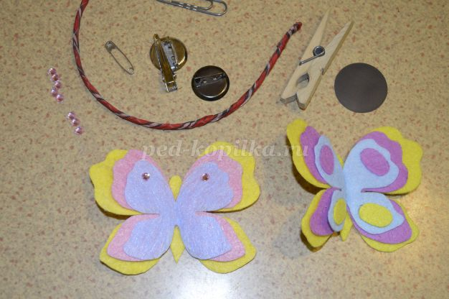
Шаг 8. Приклеиваем бабочку на прищепку, магнит, заколку, резинку для волос или ободок.

Slide 10
Желаю удачи!

